Slide 1

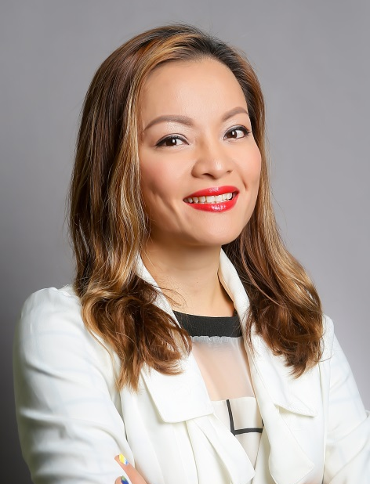

超連鎖™事業的信念與初衷
Why UnFranchise
Lilian Chan
總顧問經理級
National Supervising Coordinator
四個佣金週期共賺取HK$76,600
HK$76,600 in 4 Commission weeks
本簡報中提到的收入等級純屬舉例說明，無意代表美安香港超連鎖™店主的一般收入，也無意表示任何超連鎖™店主皆可賺取同等收入。美安香港超連鎖™店主的成功與否，取決於其在發展事業時的努力、才能與投入程度。
The income levels mentioned in the following presentation are for illustration purposes only. They are not intended to represent the income of a typical Market Hong Kong UnFranchise ™Owner, nor are they intended to represent that any given Independent UnFranchise ™ Owner will earn income in that amount. The success of any Market Hong Kong Independent UnFranchise ™ Owner will depend upon the amount of hard work, talent, and dedication which he or she devotes to building his or her Market Hong Kong Business.

Slide 2





歡迎在社交媒體上關注我
@lilian_shopcom
facebook.com/LilianFishball Chan

Slide 3

為甚麼？

Slide 4
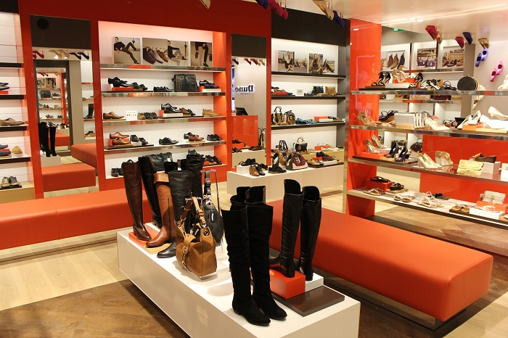


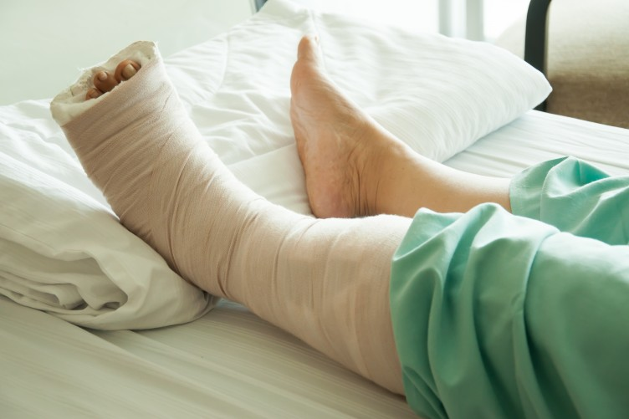


Slide 5



Slide 6
Notes:
做事講方法，行動有效率

Slide 7



Slide 8

SpaceX 創辦人

Slide 9
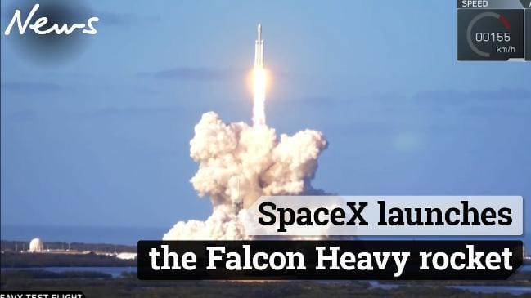


2006/03/24
2007/03/21
SpaceX 發射
獵鷹火箭
2008/03/21
2008/9/28

Slide 10
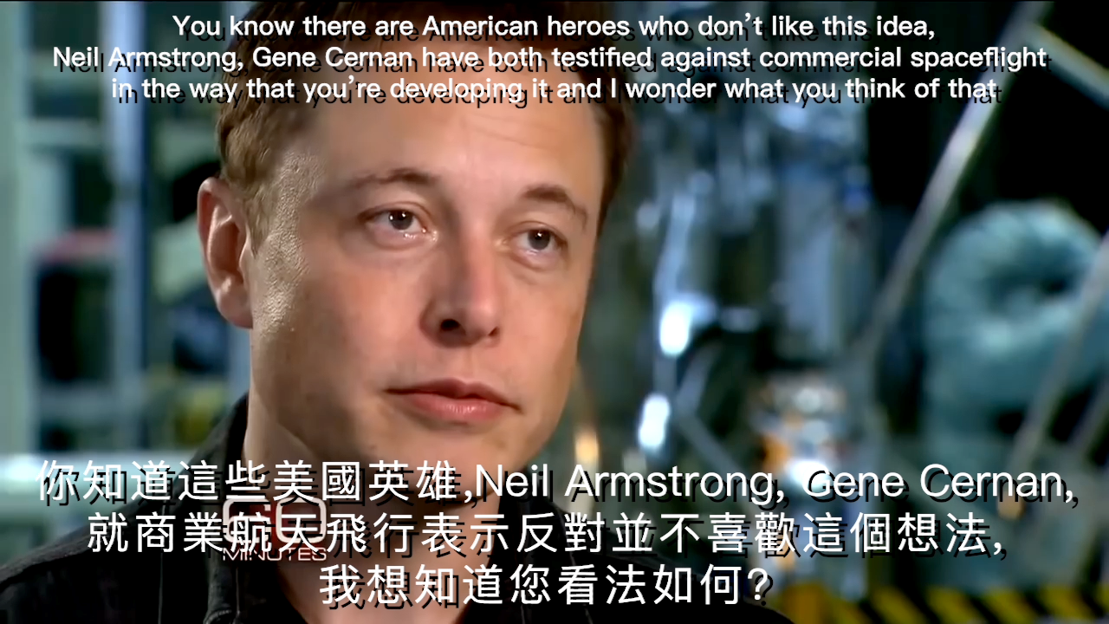

Slide 11
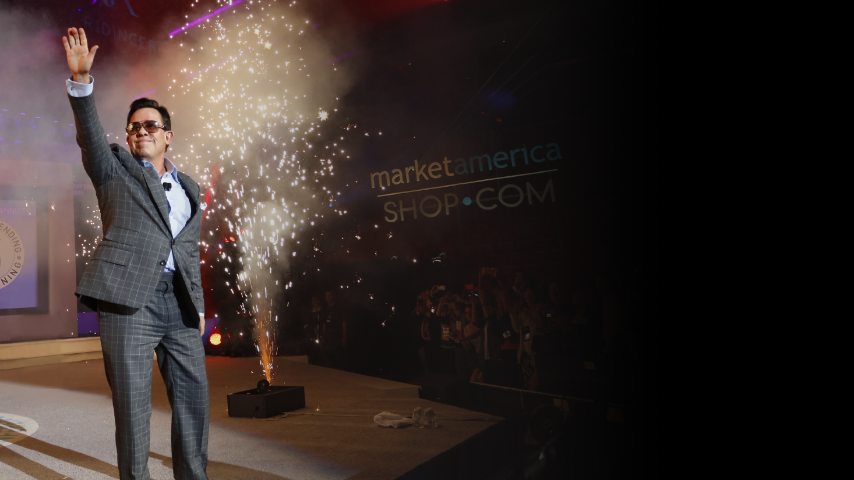
美安公司提供一個證實可行的系統，
透過購物年金，
改變全世界人們的消費習慣，
並讓有心創業的普通人有機會創造永續收入，
透過超連鎖事業系統，
人們可以達到收入和時間自由，
更能創造未來的新經濟。
美安SHOP.COM的企業使命

Slide 12

相信

Slide 13


Slide 14

我們可以
改變世界，讓它變成一個更美好的地方。這取決於你，是否要 變得不一樣。

